Slide 1
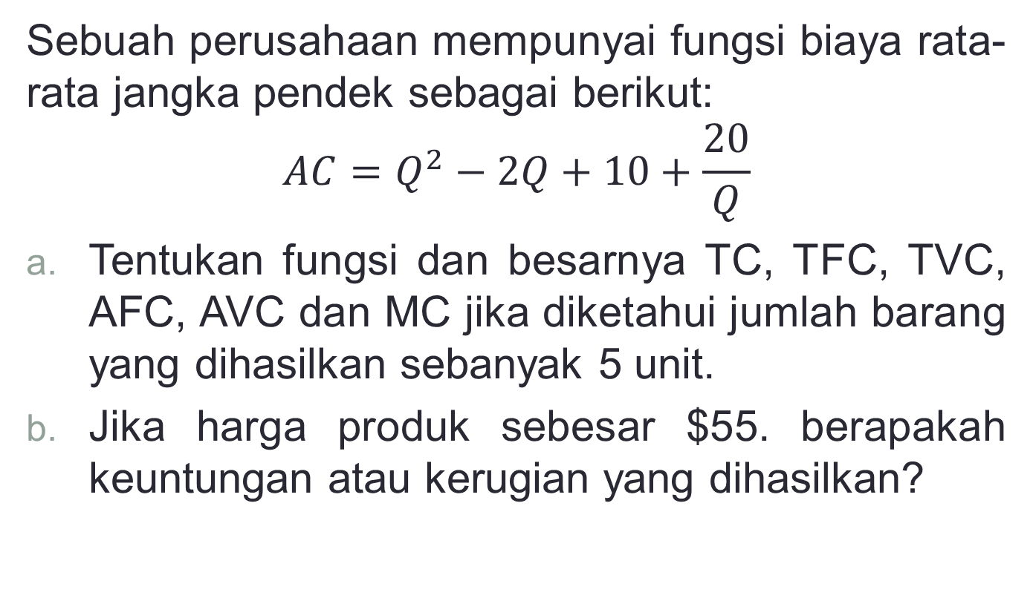
Soal 1
Sebuah perusahaan mempunyai fungsi biaya rata-rata jangka pendek sebagai berikut:
$$AC=Q^{2}−2Q+10+\frac{20}{Q}$$
Tentukan fungsi dan besarnya TC, TFC, TVC, AFC, AVC dan MC jika diketahui jumlah barang yang dihasilkan sebanyak 5 unit.
Jika harga produk sebesar $55. berapakah keuntungan atau kerugian yang dihasilkan?

Slide 2
Soal 2
Diasumsikan Perusahaan ABC memproduksi barang Y dengan menggunakan satu macam input variabel yaitu X. Jumlah barang Y yang dihasilkan ditunjukkan oleh persamaan TP = 180X + 42X² - X³ Tentukan :
Besar AP dan MP input X pada penggunaan input X sebesar 15 unit.
Batas penggunaan input X pada produksi tahap I, II, dan III sesuai hukum “Law of Diminishing Return”.

Slide 3
Soal 3
Hubungan antara jumlah barang yang dihasilkan (Q) dan jumlah input variabel yang digunakan (X) dalam suatu proses produksi ditunjukkan oleh persamaan: Q = 4X. Jumlah biaya tetap adalah Rp. 120 dan harga per unit variabel adalah Rp. 20 per unit. Berdasarkan data tersebut di atas;
b. Lengkapi tabel berikut ini:
Input (X) | Q | TFC | TVC | TC | AFC | AVC | AC | MC
0
1
3
6
10

Slide 4
Soal 4
Salah satu karakteristik pasar persaingan sempurna yaitu perusahaan merupakan price taker atau pengambil harga. Jelaskan mengapa demikian dan berikan contoh pasar yang memiliki karakteristik mendekati pasar persaingan sempurna beserta alasannya mengapa perusahaan tersebut digolongkan sebagai pasar persaingan sempurna!

